Slide 1

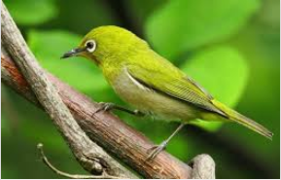
PHÒNG GD-ĐT AN BIÊN
TRƯỜNG TH TT THỨ BA 2
BÀI 17
CON VẬT QUANH EM
GV: NGUYỄN THỊ KIỀU TRANG

Slide 2


CHỦ ĐỀ 4
THỰC VẬT VÀ ĐỘNG VẬT
BÀI 17: Con vật quanh em (tiết 1)

Slide 3
*Yêu cầu cần đạt:
-Nêu được tên và đặc điểm nổi bật của một số con vật xung quanh.
-Thấy được sự đa dạng của các con vật xung quanh và thêm yêu qúy các con vật.

Slide 4
Hoạt động 1: Khởi động.
CÙNG NHAU HÁT: MỘT CON VỊT

Slide 5
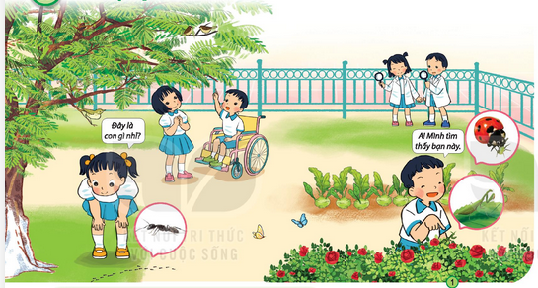

Hoạt động 2: Khám phá

Slide 6
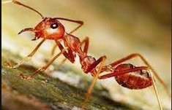

Slide 8
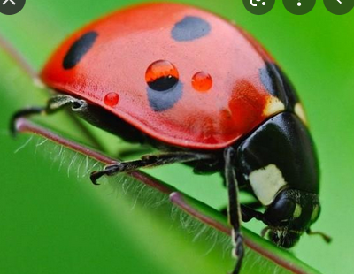

Slide 9
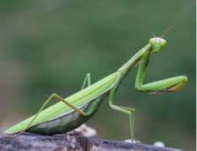

Slide 10

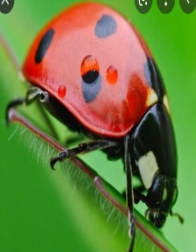
MẪU PHIẾU QUAN SÁT CON VẬT
Nhóm:
STT | Tên con vật | Cao | Thấp | To | Nhỏ | Màu sắc | Đặc điểm khác
1
2
3
4
Con kiến
X
X
Nâu đỏ
Nhiều chân
Con chim
X
X
Vàng đen
Có cánh
Bọ dừa
X
X
Đen đỏ
Cánh cứng
Bọ ngựa
X
X
Xanh
Chân có gai

Slide 11





Slide 12
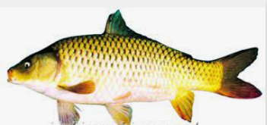
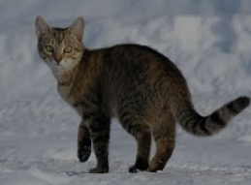
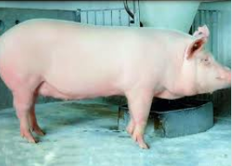
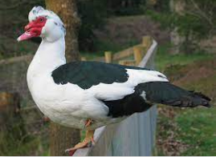

Slide 13

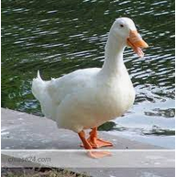

Hoạt động 3: Thực hành

Slide 14
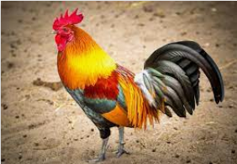

Slide 16
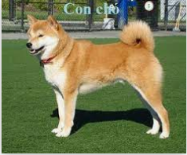

Slide 17


Slide 18
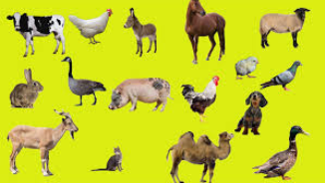

Slide 19
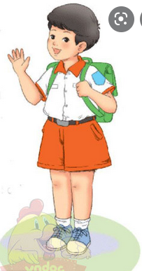
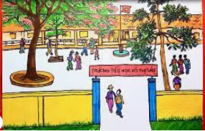
TIẾT HỌC ĐẾN ĐÂY ĐÃ KẾT THÚC
TRƯỜNG TIỂU HỌC TÂN VIÊN
CHÚC CÁC EM CHĂM NGOAN ,HỌC GIỎI

